Slide 1
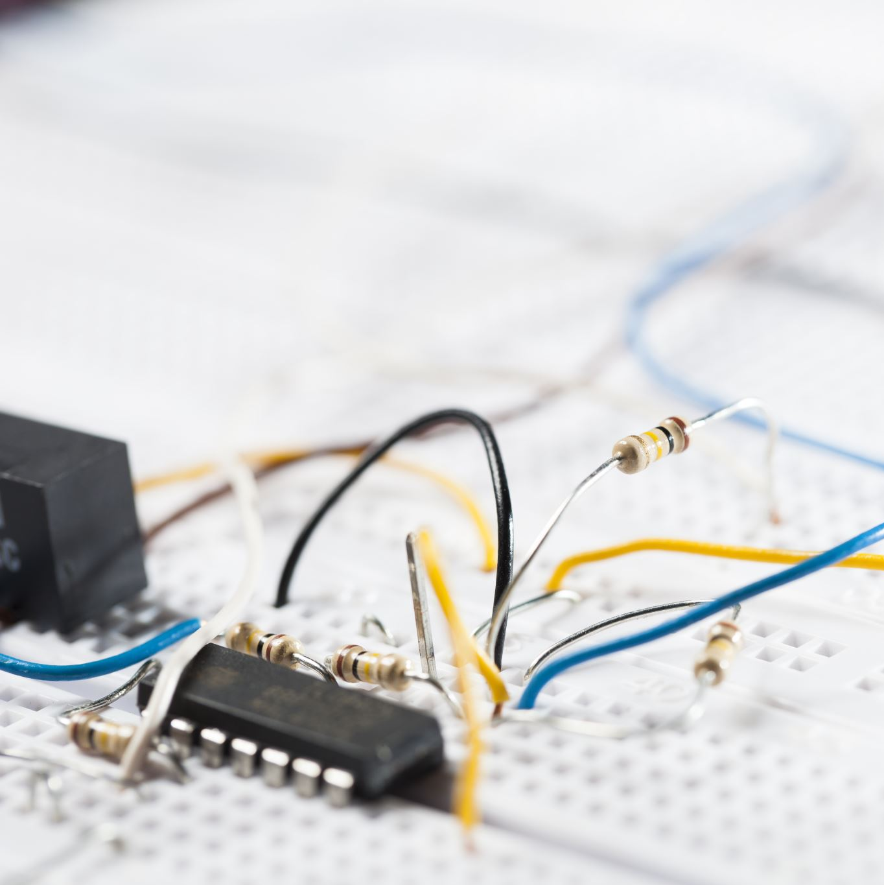
Computación distribuida

Slide 2
Casos para estudio
Stateful apps
Microsoft Orleans
Dapr

Slide 3
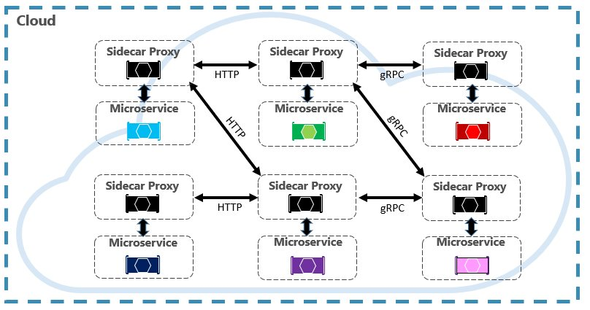
Side-car pattern

